Slide 1
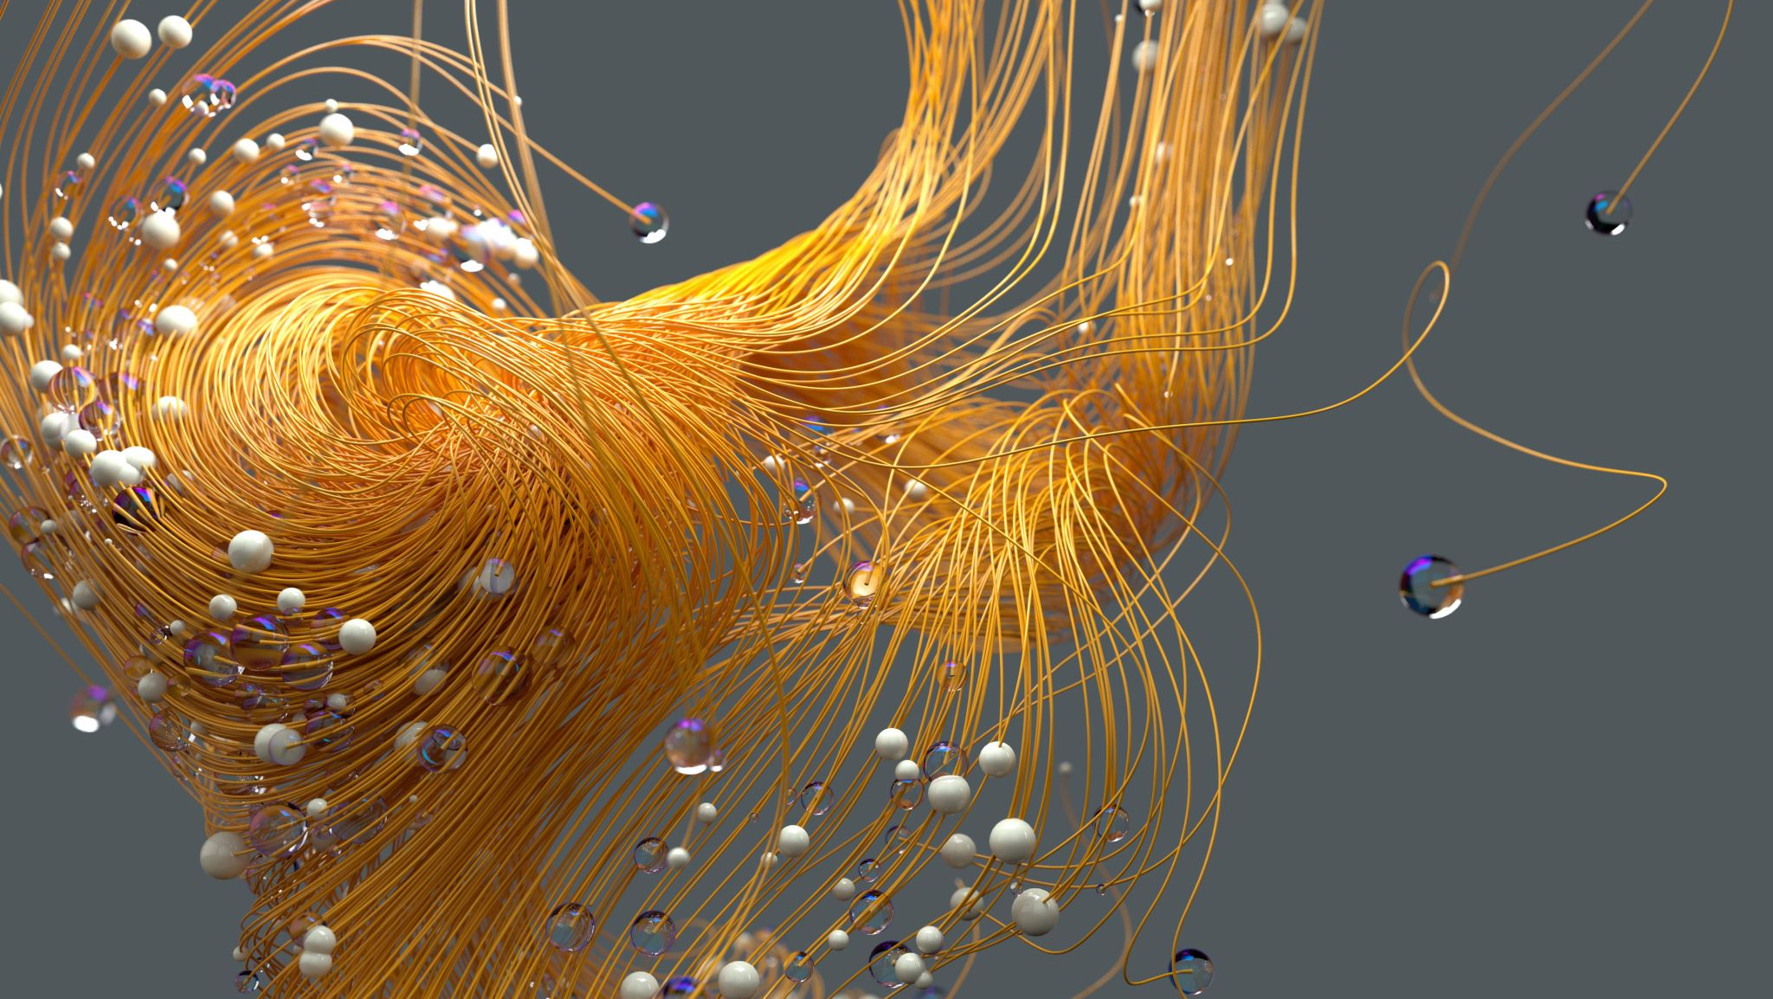
Математиком за “Медоносне баште”

Slide 2
Математиком за” Медоносне баште”
У овим данима ванредног стања постајемо свесни колико је важно да чувамо природу.Ширење градова,климатске промене све то утиче како на нас тако и на природу а тиме и на мале радилице,пчеле,које су најважнија врста на свету јер су одговорне за добар део хране коју користимо у свакодневној исхрани.
Поводом 20.маја Светског дана пчела и покретања” Иницијативе за медоносне баште” широм целе Србије решила сам да са ученицима 7.разреда дам мали,малени допринос томе.
Зашто баш са ученицима 7.разреда? Па зато што у наставном плану за овај разред радимо многоугао а саће малих радилица ме подсетило,као и моје ученике на правилан многоугао.
А каква је веза између математике и пчела ??Надам се да ћемо вас убедити да математику можемо и овде применити.

Slide 3
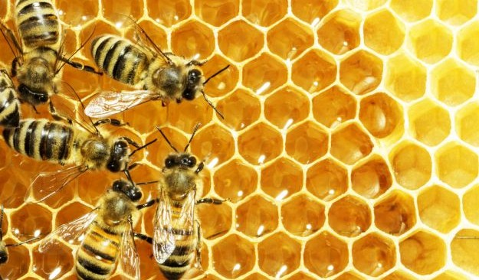
Правилни многоугао у саћу
Ученицима је послат задатак да пронађу слику саћа на интернету.
Када су пронашли слику сами су уочили малене правилне шестуглове поређане један до другог.
Претпоставили су да је дужина странице тог многоугла 1цм и израчунали његову површину.Тиме смо поновили особине шестоугла и како се рачуна његова површина.

Slide 4
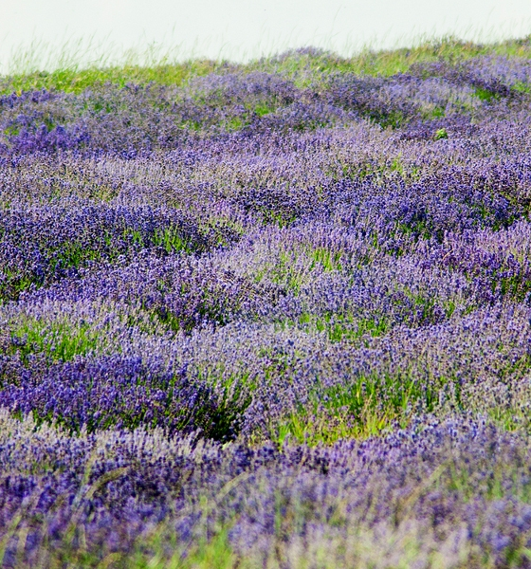
“Медоносне баште”
Пошто живимо у сеоском насељу,окружени шумом,реком Савом и Обедском баром ,имамо великих потенцијала за натсанак Медоносних башта.
У нашем насељу постоји велика ливада која би се могла претворити у једну такву башту.Измерили смо колике су дужина и ширина ове ливаде и пошто је она у облику правоугаоника израчунали смо колика би површина могла бити засејана биљкама које би највише помогле пчелама да се размножавају и да врше природно опрашивање свих осталих биљака.

Slide 5
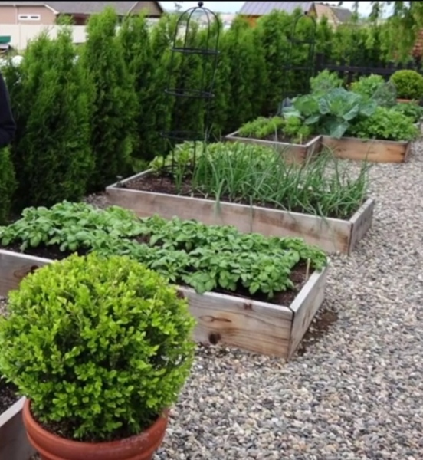
Биљке у сандуцима
Ученици су мало истраживали на интернету и видели слику дрвених сандука у којима су биле засађене биљке.
Овакви садуци би могли бити направљени и у нашој Медоносној башти.
Користећи образац за запремину квадра,јер би сандуци били израђени у том облику,израчунали су под претпоставком да су димензије сандука 1,5м,0,5м и 0,3м запремину квадра како би знали колико би нам земље требало да напунимо један такав сандук.

Slide 6
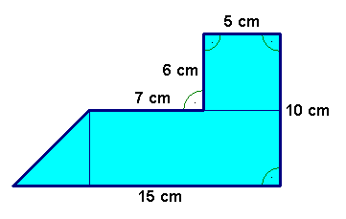
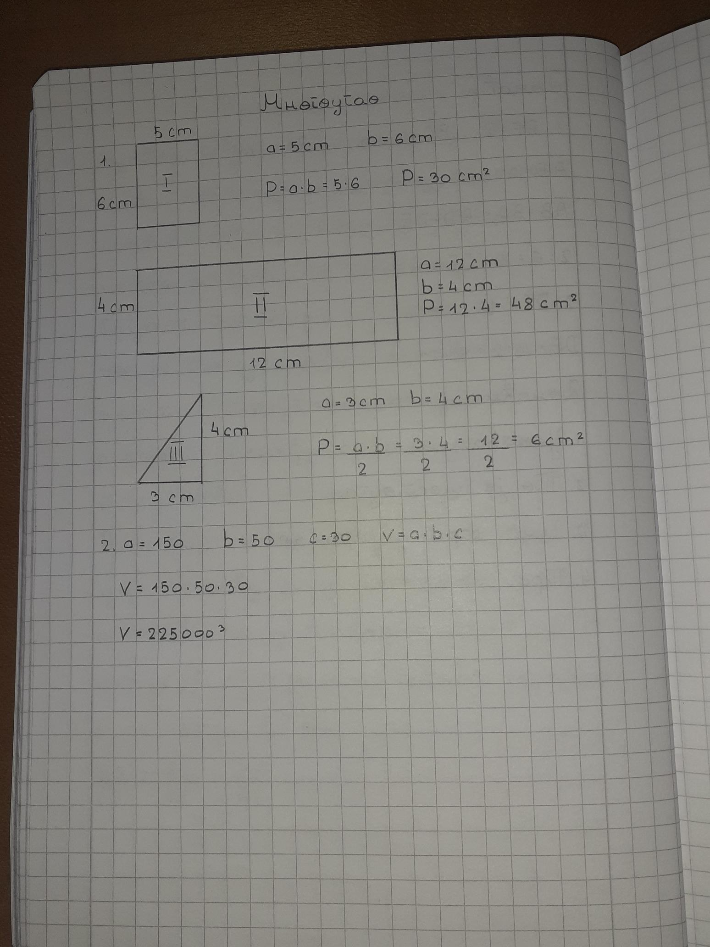
На слици видимо један неправилан многоугао.Ово је мала репродукција још једне ливаде у нашем месту.
Пошто смо знали колике су димензије ове ливаде израчунали смо,тј.ученици су израчунали површину ове ливаде на којој би се могле засадити биљке и тако би направили још једу “Медоносну башту” у нашем месту.

Slide 7
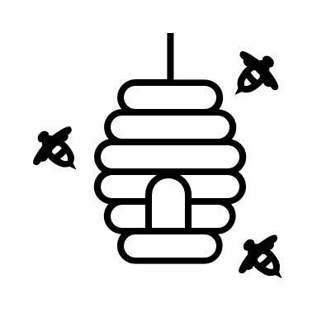
Анкета
Ученици су спровели малу анкету међу својим укућанима на питање – Коју врсту меда највише волите?
Када су послали резултате анкете сабрали смо гласове и изразили добијене податке у процентима.
Испоставило се да је највише глаосва добио шумски мед.
Ученици су направили моделе круга и купе којима су представили добијене резултате.

Slide 8
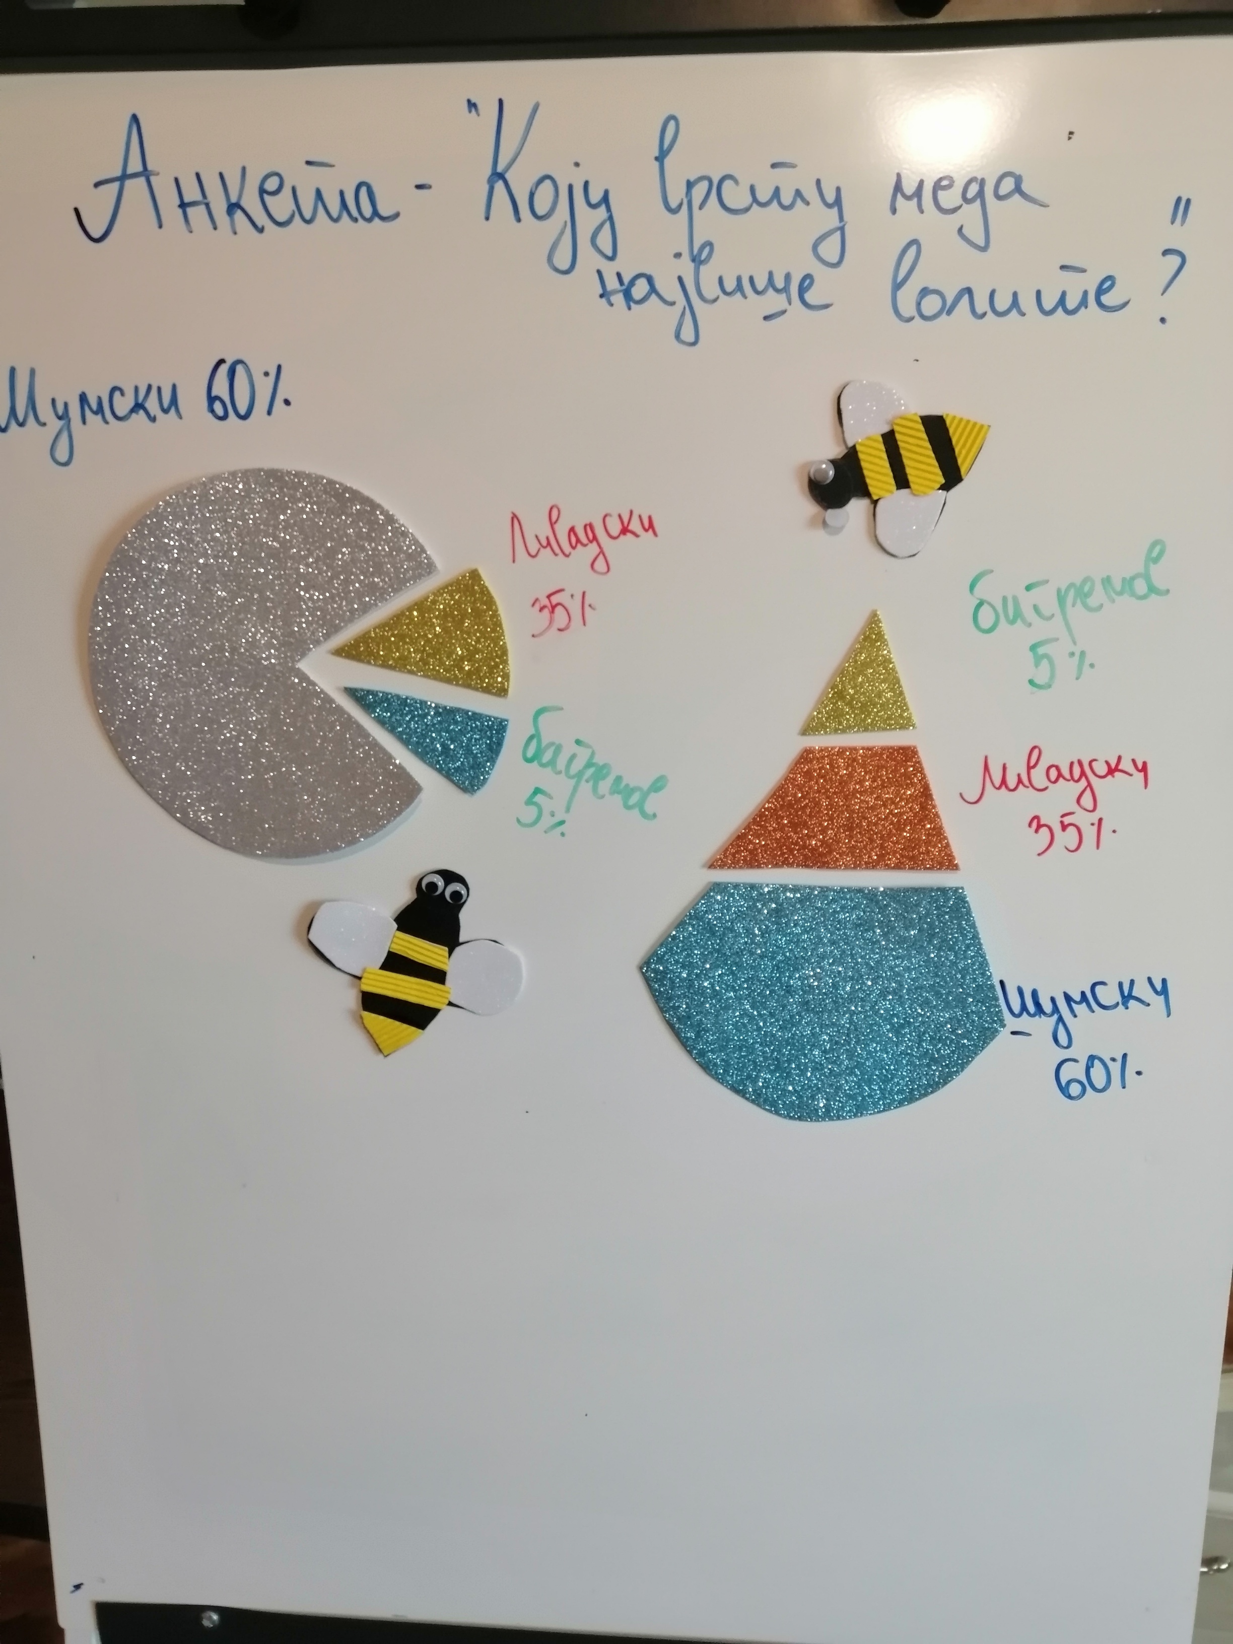
Анкета -Коју врсту меда највише волите?

Slide 9
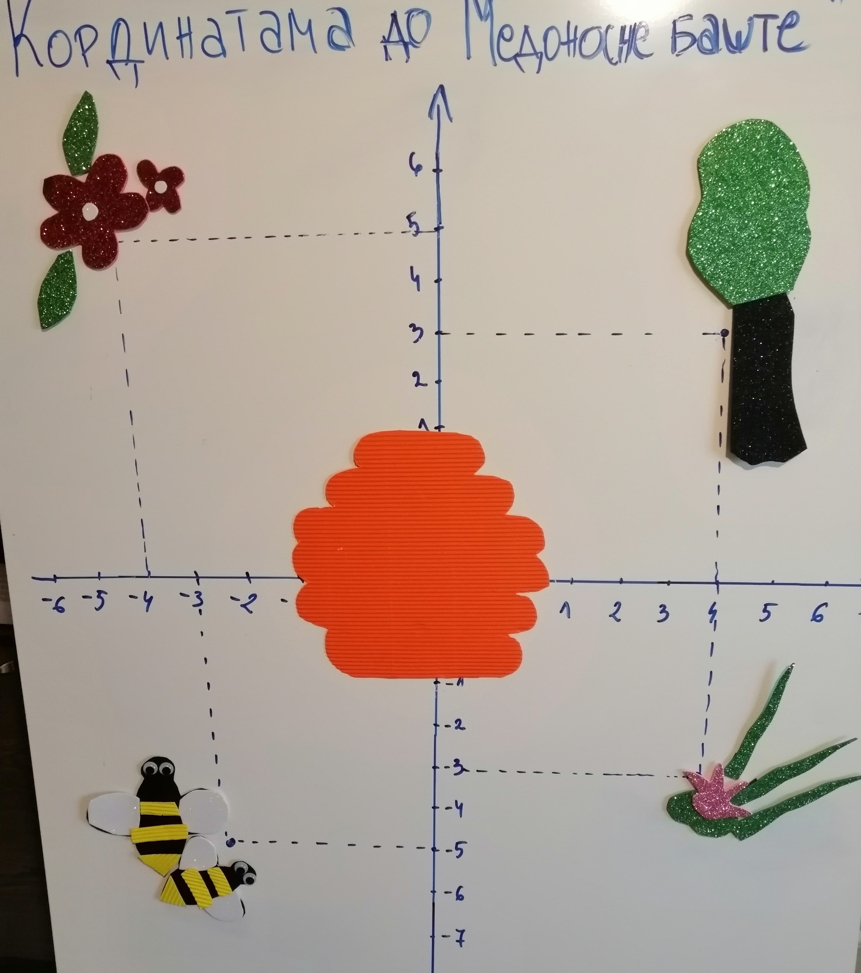
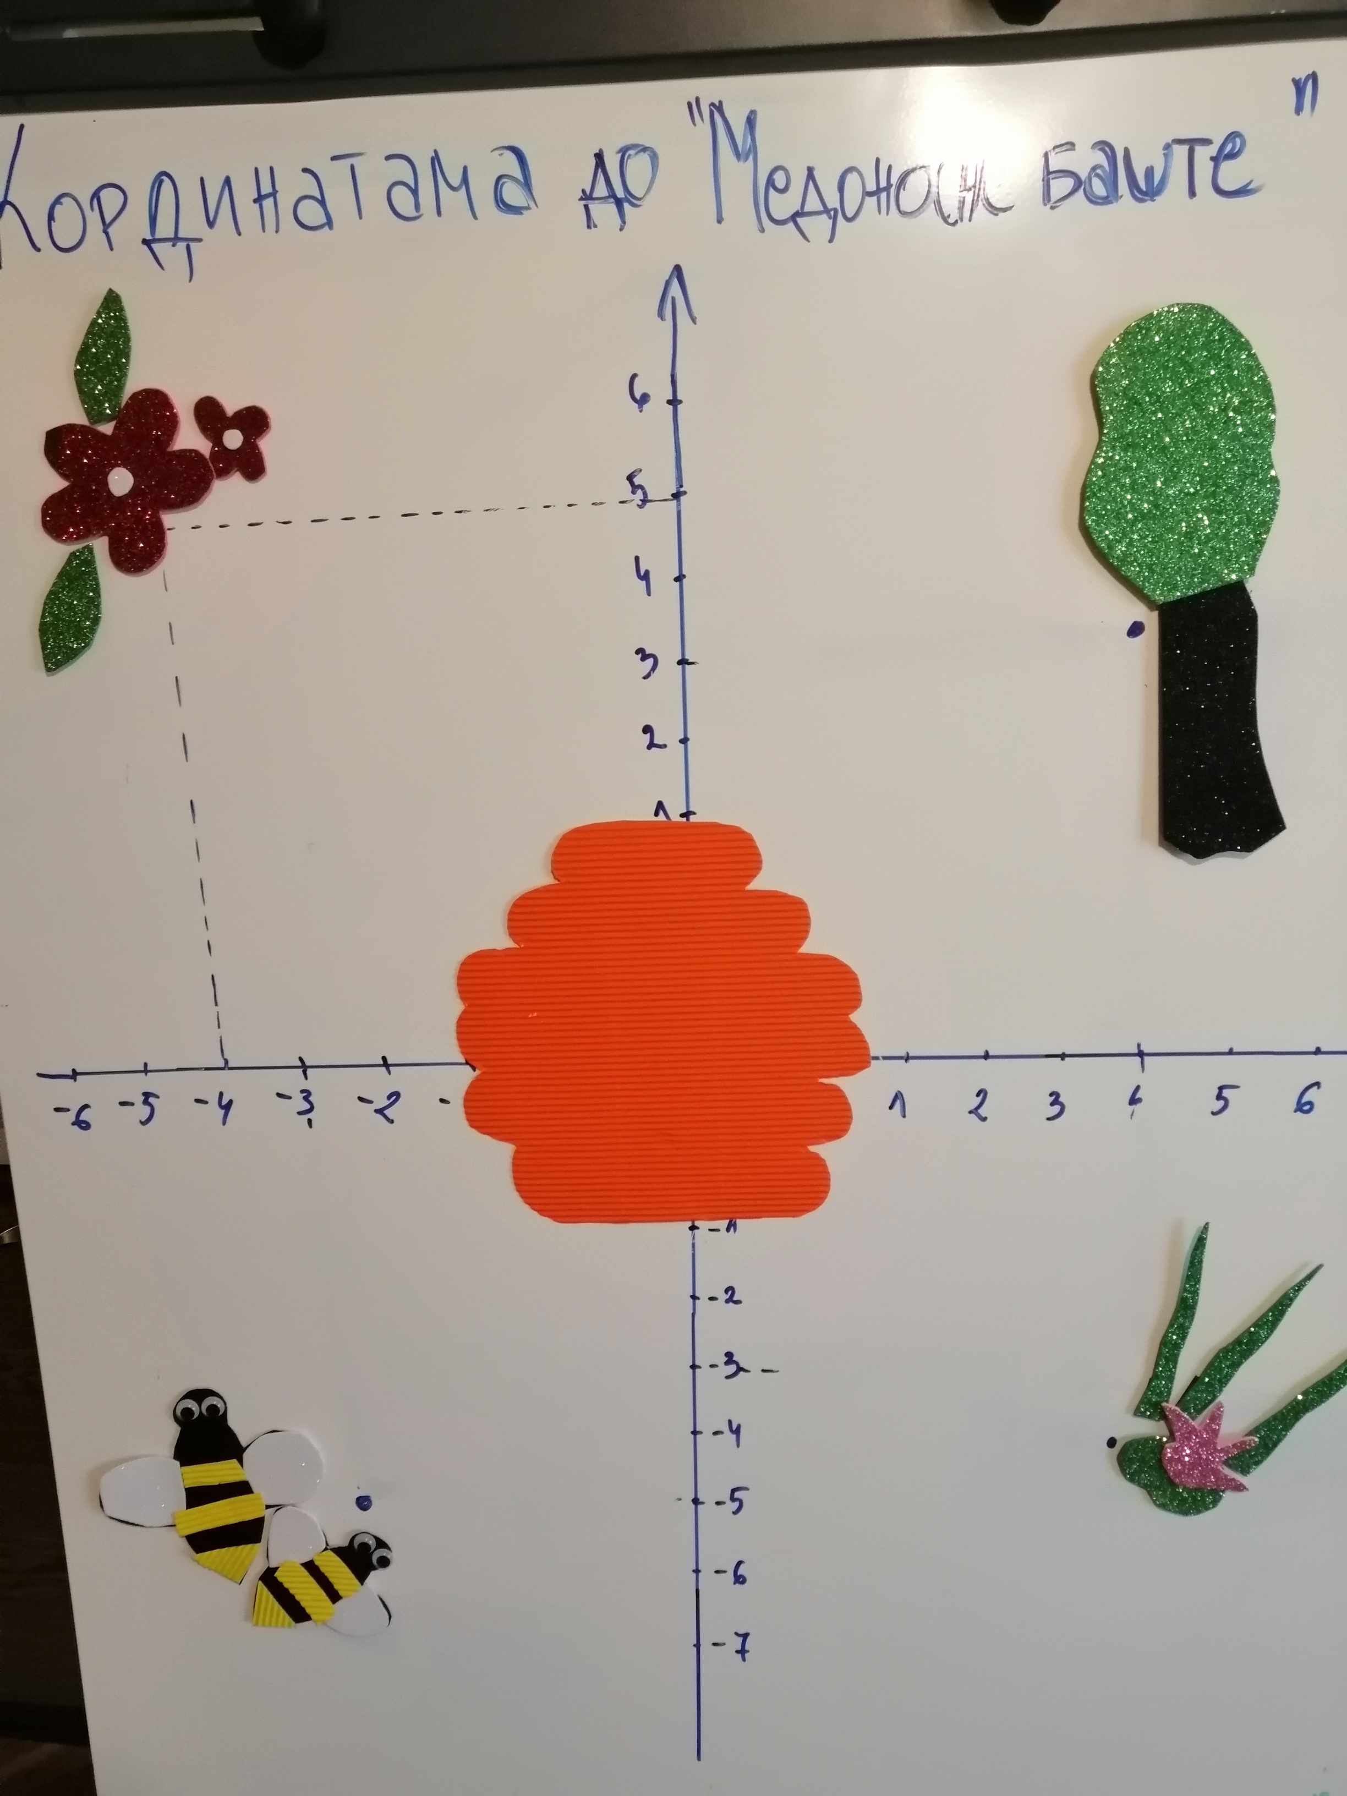
Кординатама до “Медоносне баште”
Како би час би што занимљивији послала сам ученицима једну слику координантног система.
Њихов задатак је био да одреде кординате како кошнице тако и кординате пчелица,багремовог дрвета,и мирисних цветова.
Тиме би помогли пчелицама да пронађу кошницу а сами су поновили знање које су стекли када смо радили правоугли координантни систем.

Slide 10
Захваљујемо се свима који су погледали ову нашу презентацију. Ученици 7.разреда ОШ” Душан Вукасовић Диоген “”Купиново Наставница Математике јелена ковачевић

